Slide 1
面对民族危机，各阶级、各阶层进行了不同程度的探索
地主阶级抵抗派；
地主阶级洋务派
农民阶级的两大运动因自身局限而功败垂成；
资产阶级维新派的戊戌变法因幻想而饮恨京城。
清政府签订《辛丑条约》完全成为帝国主义在华的工具
并试图通过新政挽救统治危机。
中国的出路在哪里？

Slide 2
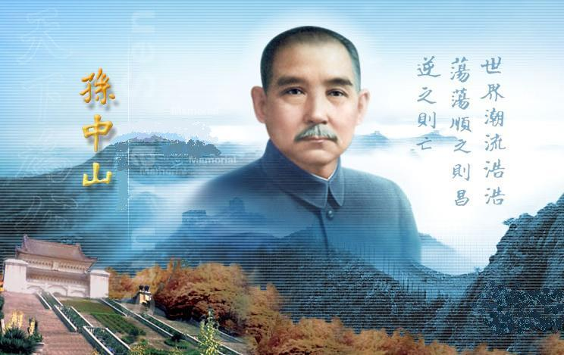
辛亥革命

Slide 3
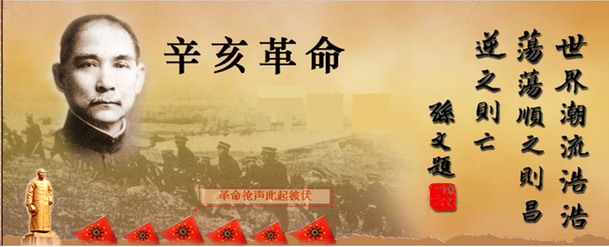
广义的辛亥革命是指以孙中山为代表的资产阶级革命派为推翻清王朝帝制，建立资产阶级民主共和国的全过程。
狭义的辛亥革命指1911年武昌起义。因武昌起义发生于旧历辛亥年。

Slide 4
为什么20世纪初，以孙中山为代表的资产阶级革命派要掀起一场旨在推翻清政府、建立民国的辛亥革命？（背景76页）

Slide 5
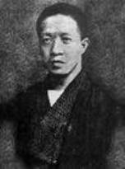
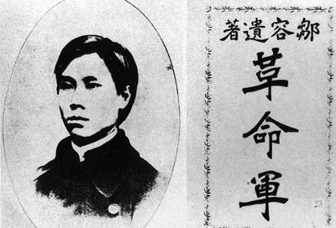
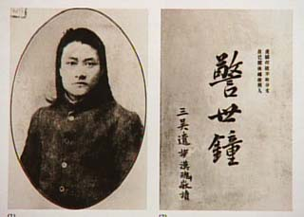
章炳麟
邹容
陈天华
材料4：公理未明，即以革命明之；旧俗俱在，即以革命去之；革命是除旧布新的良药，实现民主共和是不可抗拒历史潮流。
材料5：革命者，天演之公例也，竖独立之旗，撞自由之钟，我中国今日不可不革命。
民主革命思想的广泛传播

Slide 6
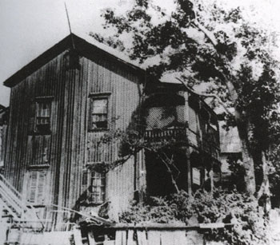
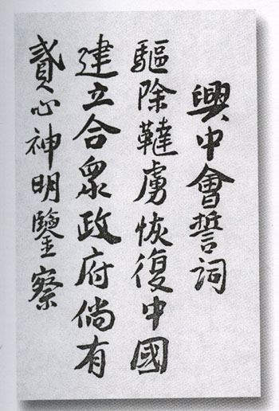
中国第一个资产阶级民主革命团体
——兴中会1894年在檀香山成立
宗旨是：“驱除鞑虏,恢复中华，创立合众政府”。
成立时间 | 名称 | 主要成员 | 领导人
1894年 | 兴中会 | 华侨和会党 | 孙中山
1904年 | 华兴会 | 留学生和学界 | 黄兴、宋教仁
1904年 | 光复会 | 留学生和学界 | 蔡元培
1906年 | 日知会 | 学界和新军 | 刘静庵

Slide 8
时间 | 地点 | 领导 | 结果
1895年 | 广州 | 兴中会（孙中山） | 计划泄露遭破坏
1898年 | 皖、赣、湘、鄂等地 | 自立军（唐才常） | 领导人被捕杀而失败
1900年 | 惠州 | 兴中会（郑士良） | 弹尽援绝，被迫解散
1904年 | 长沙 | 华兴会 | 计划泄露遭破坏
19世纪末20世纪初各地反清起义简表
革命党人发动的一系列武装起义(1911年的黄花岗起义最激烈）

Slide 9
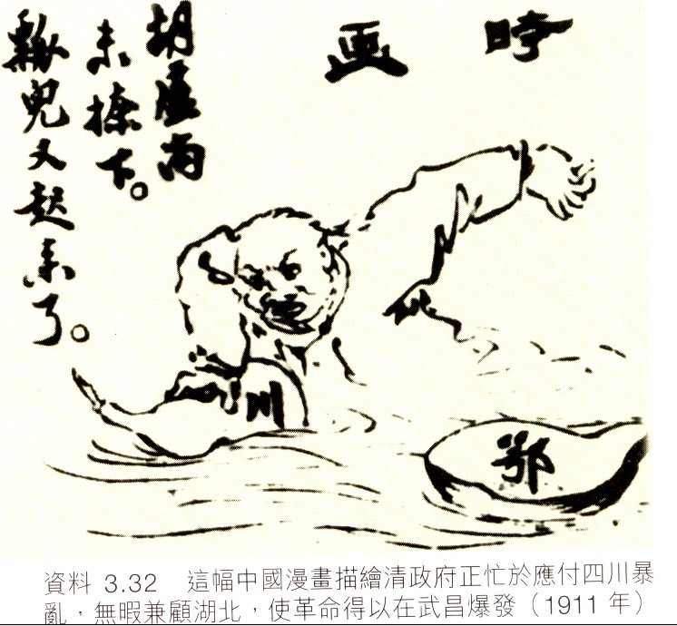
四川保路运动使武汉兵力空虚。
1911年四川保路运动(有利时机）

Slide 10
民族危机的加重，清政府腐败无能，不得人心
政治背景:
经济基础：
思想基础：
组织条件：
军事基础：
直接原因：
民族资本主义的发展
民主革命思想的广泛传播
资产阶级革命团体和政党的建立
革命党人发动的一系列武装起义
四川保路运动（偶然性）

Slide 11
（二）、革命的爆发——武昌起义
1911年10月10日，武昌起义爆发,12日占领武汉三镇。随后,成立湖北军政府,推举旧军官黎元洪为都督，宣布废除宣统年号,改为黄帝纪元，国号为“中华民国”。各省纷纷响应，到11月下旬，全国有十几个省区脱离清廷宣布独立，（革命内部潜伏者危机？）

Slide 12

（三）、革命的高潮（成果）
中华民国的建立 和《中华民国临时约法》的颁布
1、南京临时政府成立
时间：1912年1月1日
总统：孙中山
国旗：五色旗
国都：南京
汉满蒙回藏五族共和
性质：资产阶级革命政权
五色旗
2、临时约法的颁布

Slide 13
否定了封建君主专制制度
1912年《中华民国临时约法》
一、“中华民国之主权属于国民全体”；
二、“中华民国人民一律平等；国民有人身、居住、财产、言论、出版、集会、结社、通信、信仰等自由。
三、“中华民国之立法权，以参议院行之”；
四 “临时大总统代表临时政府，总揽政务，公布法律”；
五 “国务员辅佐临时大总统，负其责任”；“国务员于临时大总统提出法律案、公布法律及发布命令时，须副署之。”；
六 “法官独立审判，不受上级官厅之干涉。
主权在民
平等自由
否定了封建等级制度制度
三权分立
责任内阁制？
Notes:
设置责任内阁制的目的：限制袁世凯独裁（直接），维护共和制度（根本）
探究《美国1787宪法》与《中华民国临时约法》在反映资产阶级治国理念上的异同。

Slide 14
《中华民国临时约法》 | 封建社会法律规定
①中华民国主权属于国民全体 | 普天之下,莫非王土；率土之滨,莫非王臣
②国内各民族一律平等，国民有人身、居住、宗教信仰等项自由，有选举被选举等项权利 | “君为臣纲，父为子纲，夫为妻纲”
③三权分立、责任内阁制（？直接目的：针对袁，限制其权力；根本：维护共和制） | 皇帝独尊、皇权至上

Slide 15
《临时约法》颁布的历史意义：
进步性：
局限性：1、没有具体规定人民的权利得以实现的保障，2、没有规定反帝反封建的民主革命纲领，3、没有规定解决农民的土地问题--------由于资产阶级革命派的软弱性和妥协性，企图以一纸空文限制袁世凯的权力，目的很难到达

Slide 16
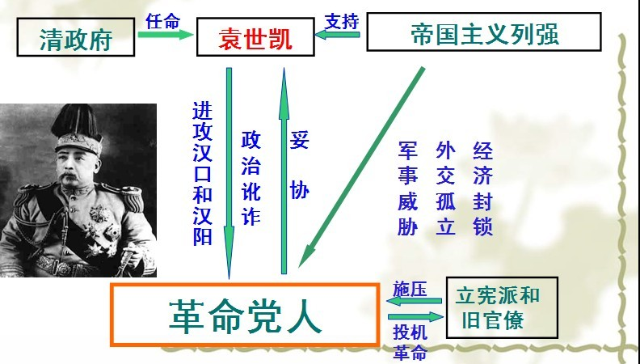
（三）革命结局---北京篇
辛亥革命后各方势力对袁世凯和革命党人的态度

Slide 17

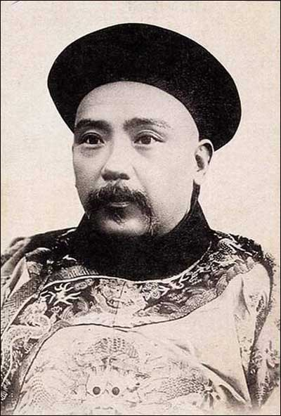
（四）、革命的结局——袁世凯篡夺辛亥革命胜利成果
孙中山被迫对袁世凯妥协退让，表示如果清帝退位，袁世凯赞成共和，可以保举他为临时大总统。
◆ 1912年2月12日，宣统帝宣布退位诏书，清朝覆灭。
◆1912年2月13日，孙中山向南京临时参议院辞去临时大总统。
◆1912年3月，袁世凯在北京就任中华民国临时大总统，辛亥革命胜利成果落入袁世凯手中。

Slide 18
中国近代史上一次伟大的资产阶级民主革命
结合材料思考：我们辛亥革命在中国历史上的进步性？
材料一：1912年元旦中华民国成立…1912年2月12日,宣统帝宣布退位诏书,清朝覆灭.
临时约法规定中华民国主权属于国民全体，国民享有各项权利。 —据人教版《中国近现代史》
材料二：1915年，袁世凯公开复辟帝制，遭到全国人民的强烈反对，83天后被迫取消帝制。1917年，军阀张勋拥戴清朝废帝溥仪登基，在全国人民的怒斥声中，12天后复辟丑剧草草收场。
材料三：“中国处在大规模的工业发展的前夜，……再过五十年我们将有许多上海。”
材料四：辛亥革命后，民众都把辫子看成是甘心作清朝奴隶的标志，纷纷自行剪去；当时流行的服饰：中山装、西装、领带、皮鞋、礼帽……
政治：结束封建君主专制（或君主制），建立了资产阶级共和国，使人民获得了一些民主自由的权利
思想：民主共和观念逐渐深入人心
经济：为民族资本主义的发展创造了条件
社会生活：促进社会生活习俗的近代化

Slide 19
①没有完成反帝反封建的任务
②未根本改变中国半殖民地半封建的社会性质,
也没有改变中国人民悲惨的生活

Slide 20
辛亥革命失败的原因和教训
原因：
①中外反动势力的强大
②民族资产阶级的软弱性、妥协性
教训：
①资产阶级共和国方案在中国行不通。
②民族资产阶级受阶级和时代的局限，
无力领导中国民主革命取得胜利。

Slide 21
从不同史观评价辛亥革命
1.近代史观：政治上结束了两千多年的封建君主专制制度，推翻了清朝的统治，建立了中华民国；颁布了临时约法，使人民获得了一些民主权利和自由。经济上推动了民族资本主义的发展；思想上促进了思想解放，民主共和观念深入人心。
2.文明史观：是中国由传统文明向现代文明的转变。
3.全球史观：建立了亚洲第一个资产阶级共和国，推动亚洲革命运动的发展。
4.社会史观：破除封建习俗和观念，使人们的物质生活和习俗发生变迁。
5、革命史观：推翻----，结束------，建立了-------

Slide 22
1912_1928(袁世凯建立北洋军阀统治——1928张学良东北易帜）
中国半殖民地半封建的社会性质。
北洋军阀的统治有如下特点：
（一）北洋军阀各派系都有一支军队，并视其为私产。他们靠着这支军队起家走上中国政治舞台，继而又靠扩充军队去实现更大的政治野心。“有兵则有权，兵多则权大”成为这一时期最鲜明的政治特色。
（二）北洋军阀各派系都各自占据着一块地盘。这期间虽然中央政权被袁世凯、皖、直、奉四派军阀轮番控制，但全国实际上始终都由若干个军阀分别占据着。大小军阀都在自己控制的地盘内自制法律，自定税收，任意搜刮和奴役人民，军阀割据地区形成“独立王国”，军阀则是这“王国”的“土皇帝”，它的存在是这一时期中国分裂的基础。

Slide 23
（三）北洋军阀各派系都有帝国主义作为靠山。帝国主义为扩大对华侵略，竟相在中国扶植军阀势力。各派军阀为求得帝国主义“主子”的支持，都不惜出卖国家主权和各种权益，充当帝国主义侵略中国的“代理人”。军阀之间的争斗往往反映出他们各自所依靠的不同的帝国主义国家争夺中国的矛盾冲突。
（四）北洋军阀各派系都是封建主义者。军阀们在政治上代表了封建地主阶级的利益，在文化上大搞封建复古主义，在思想上表现出浓厚的封建地方主义、宗族主义、皇权主义色彩。在他们的军队和政权机构中，大小文武官员概由其同系、同僚、同学、同乡以及族人、亲戚、朋党来充任。靠这种封建裙带关系，他们图谋建立自己的“家天下”，想做“土皇帝”。

Slide 24
（五）北洋军阀的统治方法都极端残暴而且愚昧。各派军阀依恃武力，实行军事独裁统治。他们横征暴敛，草菅人命，穷兵黩武，争城夺地，罔闻国计民生，不顾人民死活。他们也曾借用“民意”喊过“民主”，但都是为专制之所用，实际上实行的是专制统治。
北洋军阀的反动统治不得人心，自始至终处于人民反抗怒潮的包围之中。正是人民的大革命，摧毁了北洋军阀在南方的统治，使它们在北中国的统治处于风雨飘摇之中，南方国民党政府顺适了历史潮流终于摧毁它的残余势力，把它赶下历史舞台。但不幸的是，由于产生军阀的社会基础并未改变，于是国民党新军阀便代之而起。

